Slide 1

GIÁO DỤC THỂ CHẤT 4 - TUẦN 12
BÀI DẠY: ĐỘI HÌNH ĐỘI NGŨ –
TRÒ CHƠI NHẢY ĐÚNG NHẢY NHANH

Slide 2

NỘI DUNG BÀI HỌC
Thực hiện ôn đôi hình đội ngũ – tập hợp hàng ngang dóng hàng điểm số
Thực hiện ĐHĐN quay các hướng
TRò chơi “ Nhảy đúng nhảy nhanh”

Slide 3

YÊU CẦU CẦN ĐẠT
- HS nắm được cách tập hợp hàng ngang, dóng hàng, điểm số . Thực hiện đúng động tác quay các hướng
- Biết cách đi thường theo nhịp chuyển hướng phải trái đúng hướng và đứng lại
- Biết chuẩn bị tham gia và hướng dẫn được người cùng chơi TC“ Nhảy đúng nhảy nhanh
- Tiếp tục vận dụng BTDPTC các nội dung của tiết học vào vận dụng hằng ngày để rèn luyện thân thể khỏe mạnh
- Hình thành ý thức tự giác khi tham gia hoạt động tập luyện

Slide 4
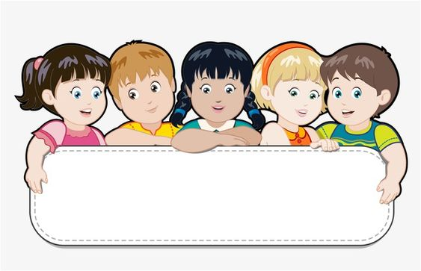
Ôn bài thể dục phát triển chung

Slide 5

Ôn tập hợp hàng ngang, dóng hàng điểm số

Slide 6
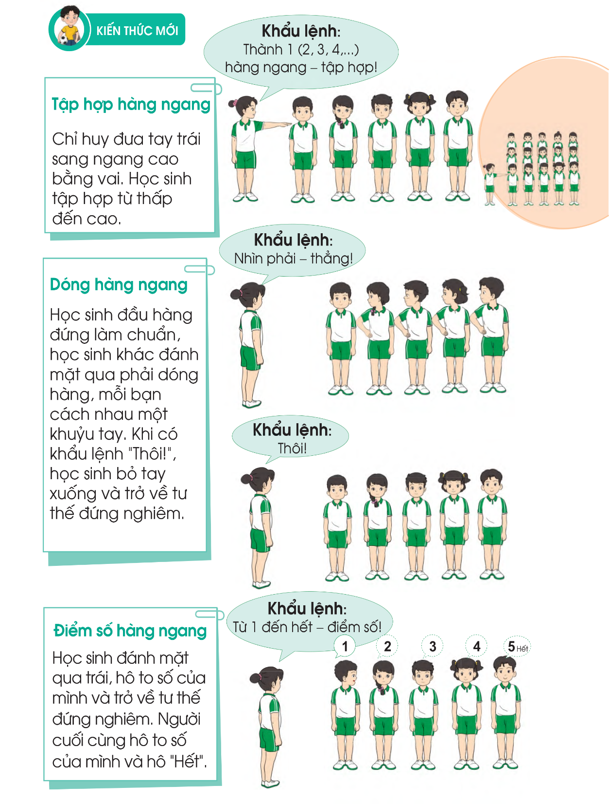
1. Tập hợp hàng ngang, dóng hàng, điểm số, dàn hàng, dồn hàng .
TẬP HỢP HÀNG NGANG
Chỉ huy đưa tay trái sang ngang cao bằng vai học sinh tập hợp từ thấp đến cao
KHẨU LỆNH
Thành 1 (2,3,4...) hàng ngang -tập hợp
Học sinh quan sát tranh

Slide 7
1. Tập hợp hàng ngang, dóng hàng, điểm số, dàn hàng, dồn hàng .
KHẨU LỆNH
Nhìn phải – thẳng
DÓNG HÀNG NGANG
Học sinh đầu hàng đứng làm chuẩn học sinh khác đánh mặt qua phải dóng hàng, mỗi bạn cách nhau một khửu tay. Khi có khẩu lệnh “ Thôi!”học sinh bỏ tay xuống và trở về tư thế đứng nghiêm
KHẨU LỆNH
Thôi !
Học sinh quan sát tranh

Slide 8
1. Tập hợp hàng ngang, dóng hàng, điểm số, dàn hàng, dồn hàng .
ĐIỂM SỐ HÀNG NGANG
Học sinh đánh mặt qua trái, hô to số của mình và trở về tư thế đứng nghiêm. Người cuối cùng hô to số của mình và hô “ HẾT”
Học sinh quan sát tranh

Slide 9
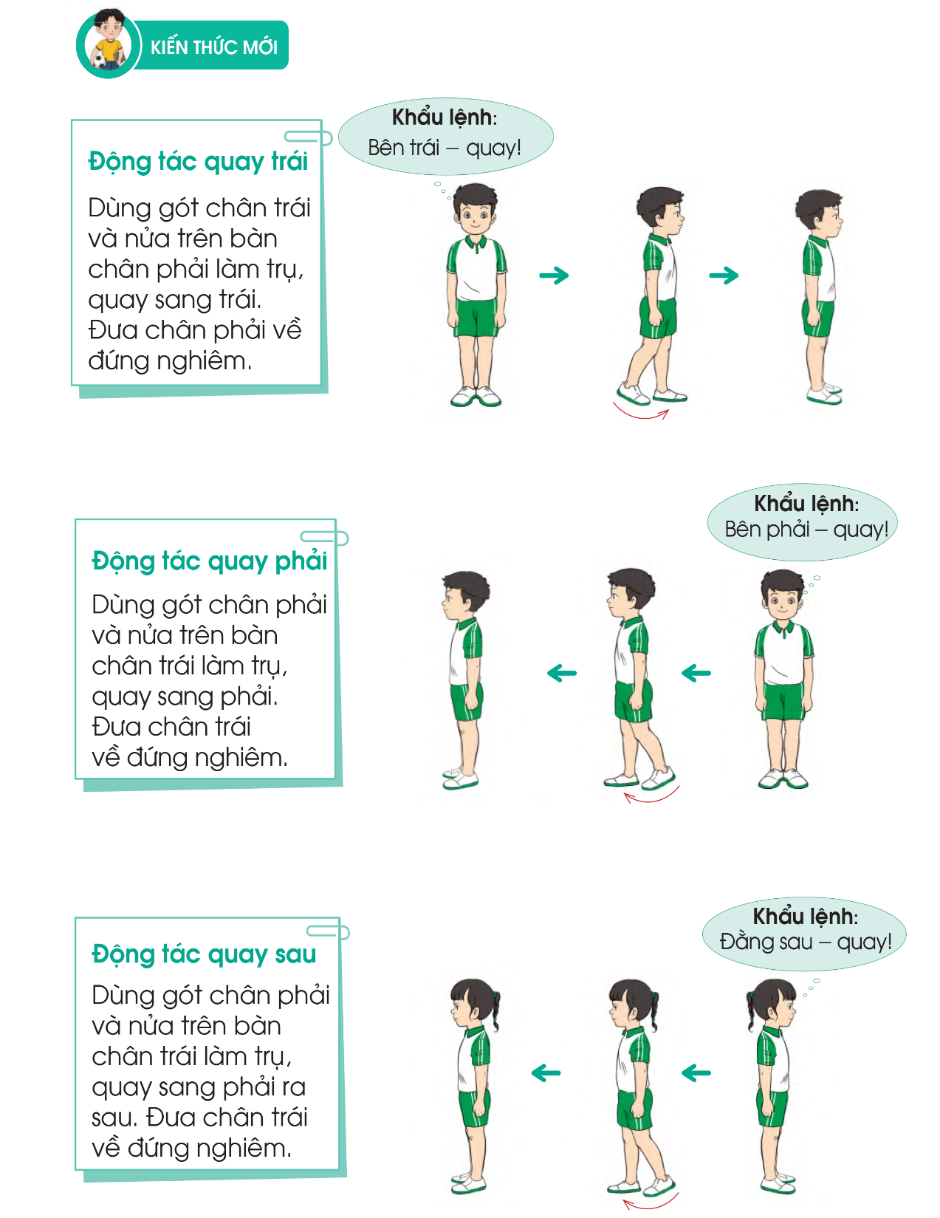



2. Ôn ĐT quay sau.
Học sinh quan sát tranh
QUAY SAU
LƯU Ý KHI THỰC HIỆN QUAY CÁC HƯỚNG
Xác định chân làm trụ khi thực hiện
Thân người luôn thẳng tay áp sát chỉ quần

Slide 10

ÔN QUAY CÁC HƯỚNG QUAY PHẢI, QUAY TRÁI VÀ ĐẰNG SAU

Slide 11
ĐỘNG TÁC ĐI THƯỜNG THEO NHỊP CHUYỂN HƯỚNG PHẢI TRÁI

Slide 12


Slide 13


Slide 14
DẶN DÒ
1. Học sinh thực hiện bài học và ôn luyện thể lực theo hướng dẫn.
2. Phối hợp yêu cầu về dinh dưỡng và rèn luyện sức khỏe
3. Vận dụng bài học hằng ngày để có sức khỏe tốt phòng tránh dịch bệnh

Slide 15


